Slide 1
1장 오라클의 첫걸음
데이터베이스 개념을 이해한다.
오라클 10g 다운받아 설치한다.

Slide 2
목차
데이터베이스의 개요
DBMS의 정의 및 장점
RDBMS의 정의

Slide 3
데이터베이스의 개요
데이터베이스는 유용한 데이터의 집합
검색에 용이하게 데이터를 저장하고
수정
삭제가 용이해야 한다.

Slide 4
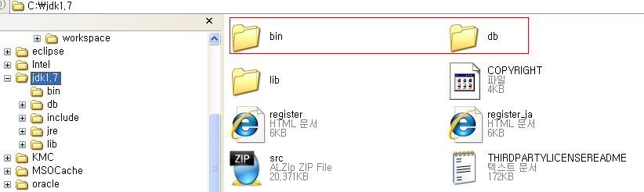
파일시스템
데이터를 가공, 처리하여 유용한 정보를 얻
기 위한 기본적인 데이터 저장 도구로 초기
에 사용된 것
폴더->데이터베이스
파일->테이블

Slide 5
파일 시스템의 문제점(단독으로 사용)
일반유저의 접근을 허용하지 않는다.
응용 프로그래머가 파일의 물리적 데이터 구조에 대해 잘 알고 있어야 한다.
데이터의 공유가 어려우며 하나의 파일은 하나의 응용만을 위해 사용된다.
다중 사용자 환경을 지원하지 못한다.
사용자 접근을 제한하는 보안 체제가 취약하다.

Slide 6
데이터베이스 관리 시스템(DBMS) =>DataBase Management System
기업이 지속적으로 유지 관리해야 하는 방대한 양의 데이터를 편리하게 저장
효율적으로 관리하고 검색할 수 있는 환경을 제공해주는 시스템 소프트웨어

Slide 7
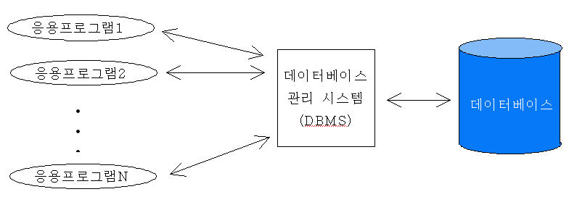
DBMS
응용 프로그램과 데이터베이스의 중재자로서 모든 응용 프로그램들이 데이터베이스를 공용할 수 있게끔 관리해 주는 소프트웨어 시스템
자바프로그램(Web)(AWT & Swing)
데이터는 물리적인 파일로 저장됨
JDBC기술
MySQL or Oracle

Slide 8
DBMS의 장점 (데이터 저장시)
데이터의 공유가 가능하다. (공유폴더처럼)
데이터 중복성이 감소된다.(중복파일배제)
데이터 불일치를 피할 수 있다.
데이터의 무결성을 유지할 수 있다.
➔올바른 값만 입력이 가능(캡슐화)
데이터 보안을 유지할 수 있다.
표준화가 가능하다. (정해진 방식으로 만듬)
=>table형태로 저장

Slide 9
관계형(서로 연결된) DBMS
Relational Data Base Management System
RDBMS의 구성
기본적인 데이터 저장 단위는 테이블이다.
로우(ROW)와 칼럼(COLUMN)으로 구성
로우는 하나의 레코드이다. (테이블의 가로)
칼럼(필드)은 속성을 나타낸다.

Slide 10
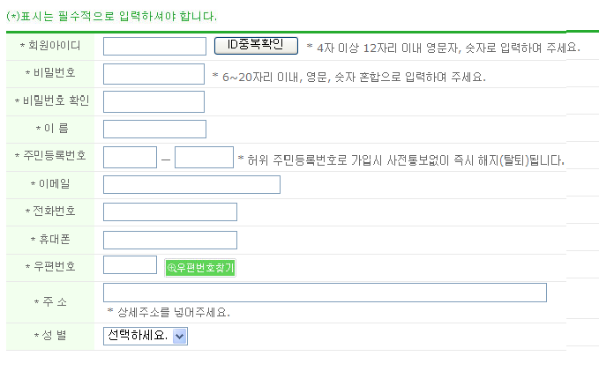
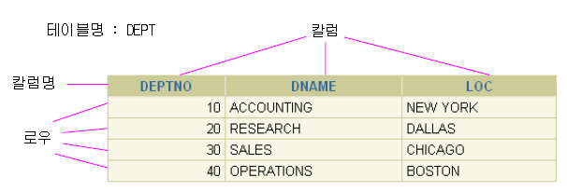
관계형 DBMS
Web상의 사이트의 회원가입이 대표적인 예
(테이블로 저장됨(필드별로)

Slide 11
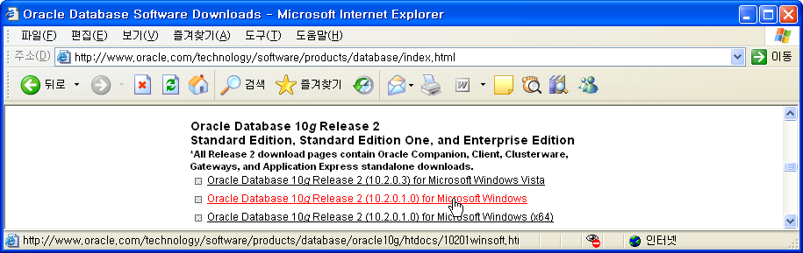
오라클 10g 다운받기->11g
오라클 사이트에 접속하자.
2. 해당 OS에 맞는 것을 선택한다. 저자는 윈도우 환경이므로 이에 맞는 것(Oracle Database 10g Release 2 (10.2.0.1.0) for Microsoft Windows)을 선택하였다.
http://www.oracle.com/technology/software/products/database/index.html

Slide 12
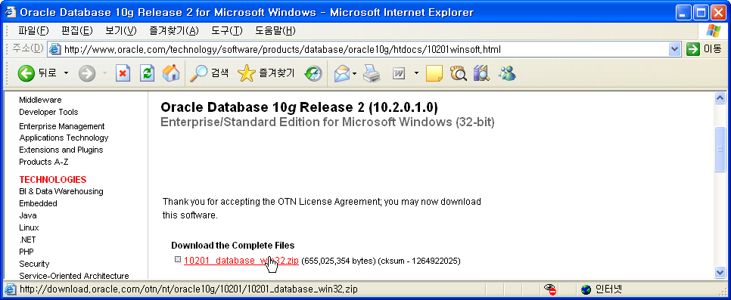
오라클 10g 다운받기
3. 10201_database_win32.zip를 선택한다.

Slide 13
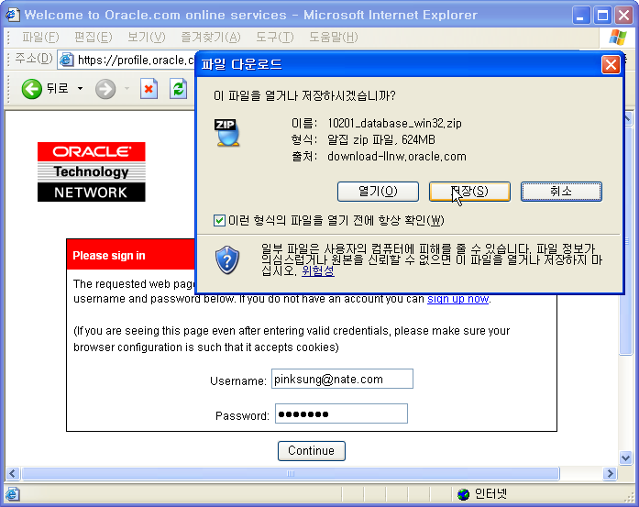
오라클 10g 다운받기
4. 파일을 다운 받으려면 사용자 이름과 암호를 입력 받아야 한다. 사용자 이름과 암호가 없으면 sign up now를 클릭하여 사용자 이름을 발급받은 후 진행해야 한다. [파일 다운로드] 창이 나타나면 [저장] 버튼을 클릭한다.

Slide 14
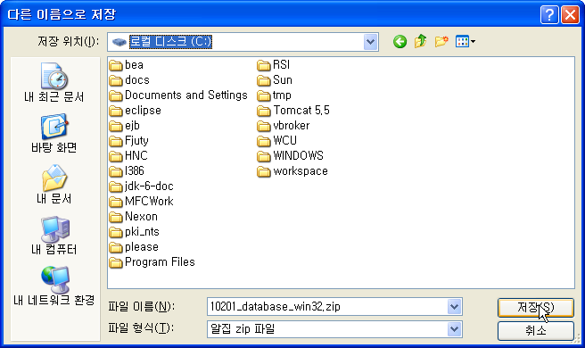
오라클 10g 다운받기
5. 적당한 폴더를 지정하여 파일을 다운로드 받는다. 오라클을 설치할 때 폴더 이름이 한글로 되어 있으면 설치가 되지 않기 때문에 C: 루트에 다운 받았다.

Slide 15
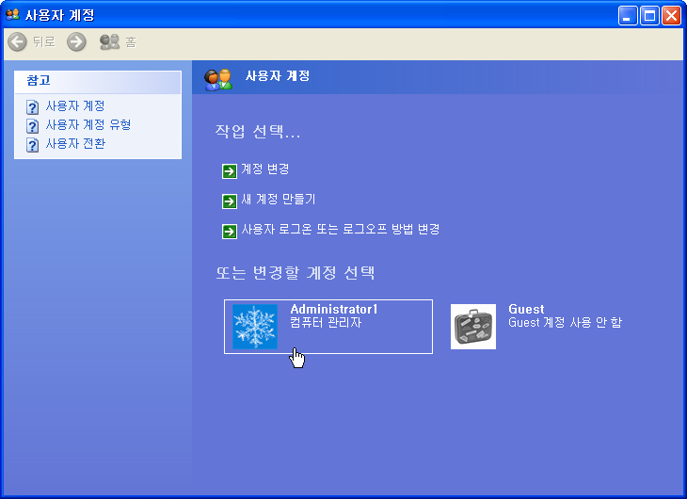
오라클 10g 다운받기
6. 서버의 계정도 영문이어야 하므로 혹시 한글이면 [제어판]-[사용자 계정]에서 새로운 계정을 발급받은 후 그 계정으로 로그인한 후 설치해야 한다.

Slide 16
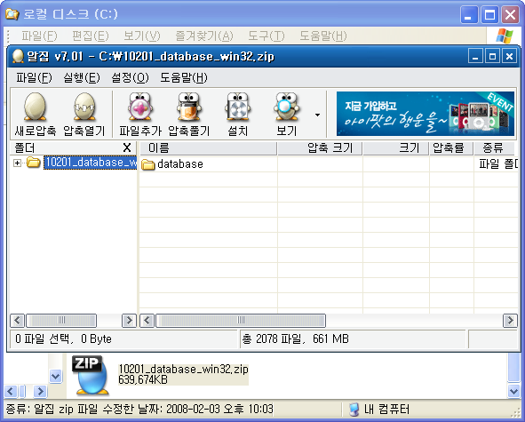
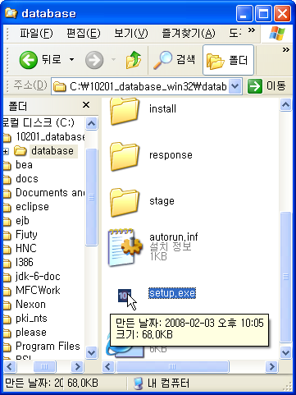
오라클 10g 설치하기
1. 다운로드 받은 파일의 압축을 푼다. 압축을 풀어 setup.exe 파일을 실행하면 오라클 설치가 시작된다.

Slide 17
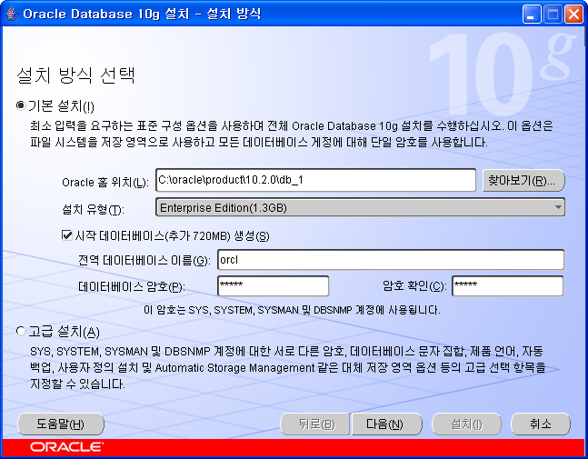
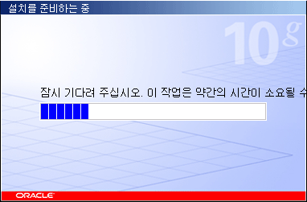
오라클 10g 설치하기
2. OUI에 의해서 설치가 진행되며 설치 방식을 선택하라는 화면이 제공되면 기본 설치를 선택한다. 전역 데이터베이스 이름은 "orcl"로 기본 설정된 것을 사용할 것이고, 데이터베이스 암호만 지정한다. 이 암호는 SYS, SYSTEM, SYSMAN, DBSNMP 계정에 대해서 사용되므로 반드시 기억해야 한다.
데이터베이스 암호(oracle)로 임의로 지정한다.

Slide 18
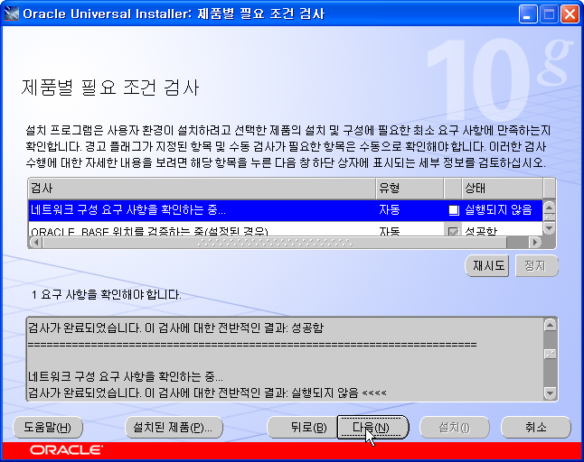
오라클 10g 설치하기
3. 제품별 필요조건을 검사한다. 성공 여부를 확인한 후 [다음] 버튼을 클릭한다.
네트워크 구성요구 사항을 확인하는 중 옆의 상태를 체크할 것.

Slide 19
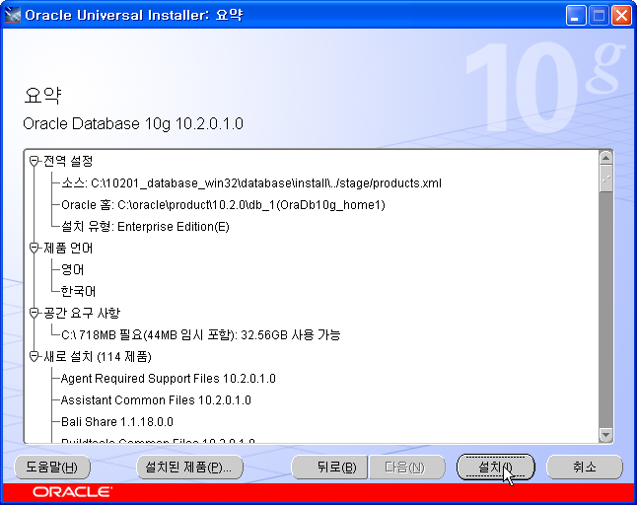
오라클 10g 설치하기
4. 설치하고자 하는 오라클 10g의 요약 화면이다. 확인 후 [설치] 버튼을 클릭한다.

Slide 20
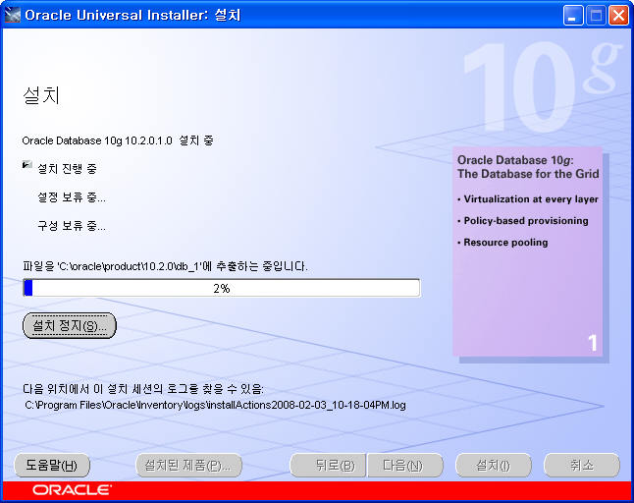
오라클 10g 설치하기
5. 설치가 진행된다. 오라클이 설치되는 동안 진행 상태바가 나타난다.

Slide 21
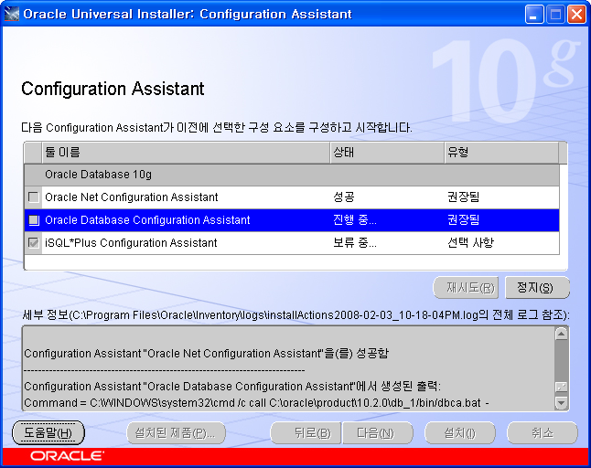
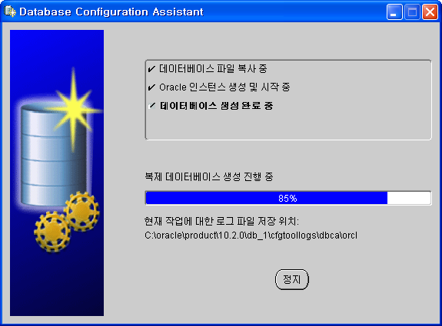
오라클 10g 설치하기
6. Configuration Assistant 유틸리티는 오라클에 포함된 데이터베이스 관리 유틸리티들 중의 하나로서 데이터베이스를 생성하는데 사용한다.

Slide 22
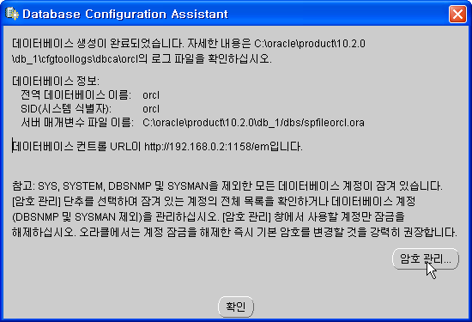
오라클 10g 설치하기
7. 데이터베이스 생성이 완료되었다면 생성된 데이터베이스에 대한 정보를 간단히 사용자에게 출력시켜준다. [암호 관리] 버튼을 클릭한다.
반드시 암호관리를 클릭해서
Sys,System,Scott계정을 락풀것

Slide 23
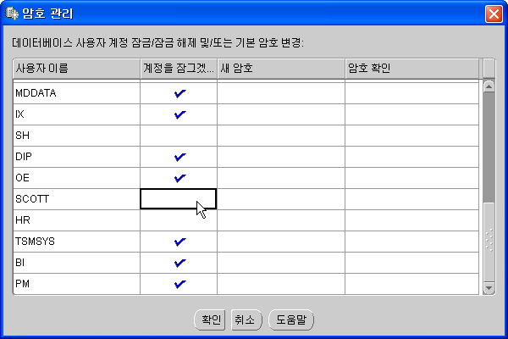
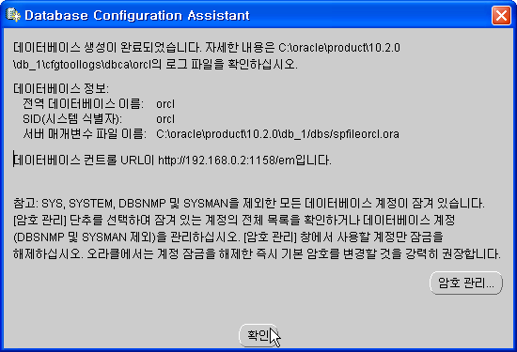
오라클 10g 설치하기
8. 사용할 계정에 대해서 계정 잠금을 해제하고 기본 암호를 변경한다.
ex)sys->sys12345
system->system12345
scott->tiger로 지정한다.

Slide 24
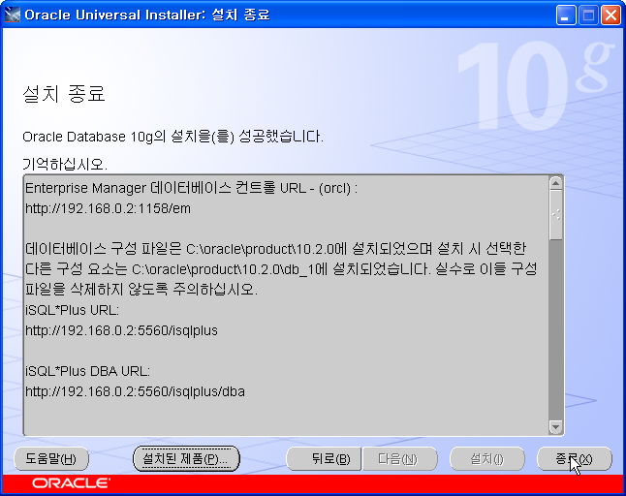
오라클 10g 설치하기
9. 설치 종료 화면이 나타나면 [종료] 버튼을 클릭한다.

Slide 25
요약
DBMS의 장점
데이터의 공유가 가능하다.
데이터 중복성이 감소된다.
데이터 불일치를 피할 수 있다.
데이터의 무결성을 유지할 수 있다.
데이터 보안을 유지할 수 있다.
표준화가 가능하다.

Slide 26
요약
RDBMS는 여러 종류의 DBMS 중에서 관계형 데이터베이스를 기반으로 하는 시스템이다.

Slide 27
요약
RDBMS의 구성
기본적인 데이터 저장단위는 테이블이다.
로우는 하나의 레코드이다.
칼럼은 속성을 나타낸다.

Slide 28
연습문제
괄호 안에 알맞은 단어를 기술하시오.
관계형 데이터베이스에서는 기본 데이터를 저장하기 위한 구조로 ( )을 사용한다.
테이블은 표처럼 볼 수 있도록 ( )와 ( )으로 구성한다.
DBMS의 장점을 나열하라.

